Slide 1
TEAM-SZ团队培训
7.Nodejs应用之gulp
By Molunerfinn

Slide 2
开篇
讲gulp之前，先来说说Nodejs是什么东西。
众所周知，Nodejs之前，JavaScript（之后简称JS）的运行环境基本上只限制于浏览器中——也就是JS只能跑在浏览器里而不能像C、JAVA、Python等语言一样，在所在操作系统的支持下进行单独的编译、运行。
2009年，一个开发者Ryan Dahl宣布他将发布一个基于Chrome浏览器的JS解析引擎（V8）创建的一个轻量级Web服务器环境并提供一套底层库用于进行基础交互（比如读取文件内容等）。他将这个东西称作Node.js。也就是Node.js为JS这门语言提供了一个可以在浏览器外得以运行的环境。并且脱离了浏览器的限制之后，它能还得到了和其他语言一样跟操作系统交互的能力——至此，JS这门语言从一门纯前端语言得到了一次进化变成了唯一一门能够通吃前后端的脚本语言。
讲了这么多，最实际的表现就是，你能用C\JAVA等语言写出来的程序，用JS在Nodejs的环境下也能实现。而JS在Nodejs的支持下，能够写的很多东西，C和JAVA等语言就写不出来了。这便是Nodejs赋予JS最大的魅力。

Slide 3
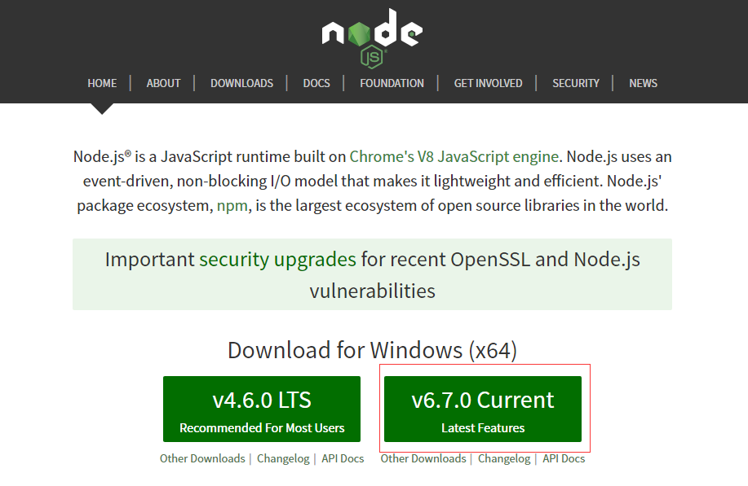
Nodejs 安装
它是JS的运行环境。好比你学习Python要先装Python的语言环境一样。它就是JS的语言环境。这类环境的安装最好是去官网安装。
https://nodejs.org/en/
通常来说，安装最新版的能够体验到最新的特性和更好的性能。所以推荐装最新的版本。因为是语言运行环境，所以推荐默认安装到C盘。

Slide 4


命令行里运行Node
如果你安装好了Nodejs之后，那么打开你的cmd（Linux or Mac用户打开terminal）
输入：node -v 如图。如果能返回版本信息说明安装成功。如图我的版本信息是5.8.0版本的Node。
命令行里运行npm
早期的nodejs版本是不自带npm的。如今的版本是自带的。以防万一，输入npm -v查看npm的版本信息。只要显示正确说明安装成功。
Npm(Nodejs Package Manager)，是Nodejs的插件包管理工具。通过Npm这个工具我们能够极其方便地安装Nodejs社区提供的数以万计的方便的插件包。

Slide 5
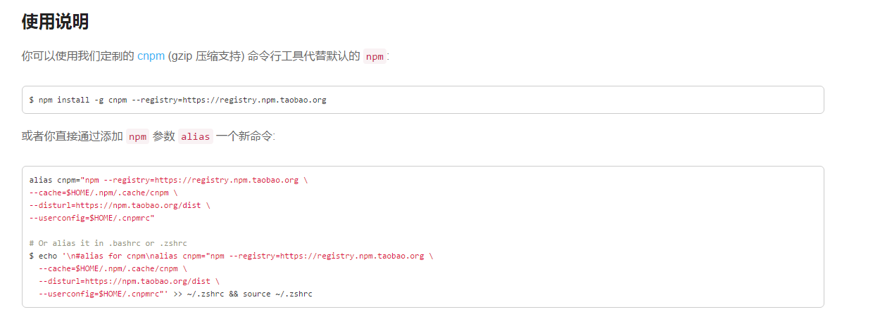
将npm的源改为cnpm（可选）
如果你发现你用npm安装插件的时候速度太慢，这通常只是一个问题——网络。因为npm服务器在国外，所以访问速度会时好时坏甚至偶尔会被墙。因此为了解决这个问题可以采用淘宝做的一个npm的镜像源，这个源是面向国内的，所以速度非常快。
本页的内容非必须，如果觉得npm速度足够快就不必查看以下内容。
访问：https://npm.taobao.org/ 找到如下的使用说明。Windows用户推荐用第一种方法。
安装成功之后，以后要安装任何插件，就可以用cnpm的命令取代npm。比如npm install xxx可以改为cnpm install xxx

Slide 6
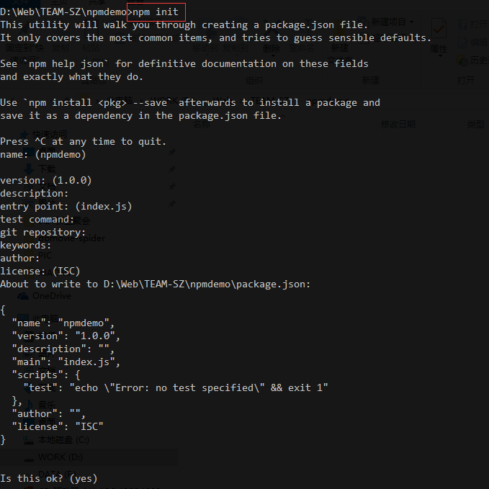
npm的使用
npm的使用其实很简单。常用命令不过几个而已。
npm install xxxx ——npm安装插件
npm remove xxxx ——npm删除插件
npm init ——用npm初始化一个nodejs项目
npm使用基本流程
一般来说需要初始化一个nodejs项目。如右图。
所以需要npm init。首先我们先建立一个文件夹，然后在这个文件夹下输入npm init。然后根据提示对你的项目的一些描述进行相应修改。如果没有特殊要求的话也可以一路回车。
然后你就能在你的当前文件夹下发现一个叫做package.json的文件。这个文件是用于描述当前项目的信息以及所依赖的插件包等信息的。npm init 实际上就是为了获得这个json文件。

Slide 7

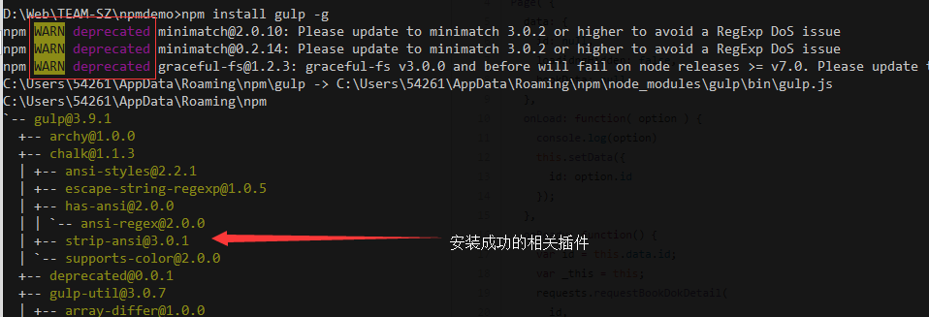
npm使用基本流程（二）
当你初始化完成一个项目之后（也就是生成了项目描述文件package.json），然后需要做的事情就是安装一些项目所需要的依赖。对于本次来说我们需要安装的是gulp这个插件以及gulp相关的插件。
全局安装
我们需要全局安装gulp这个插件从而使得我们可以直接在命令行里使用gulp这个命令。Npm的全局安装需要加一个参数：-g 如图：
遇到 WARN 的时候不需要担心，这只是提示性的语句，并不是报错。而如果遇到ERROR的话那就是出问题了。需要好好检查一下什么问题。通常是权限不够，所以最好在管理员权限下的cmd进行全局安装

Slide 8
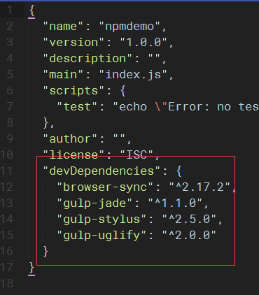
npm使用基本流程（三）
全局安装一个插件包只需要安装一次就够了，之后它就一直会留在系统里并且可以在任何地方调用这个插件。比如我们全局安装了gulp之后，就可以在任何地方直接使用gulp这个命令而不会报错了。
局部安装
通常我们需要一些主干插件全局安装，比如说gulp、jade、stylus这样。而一些配套辅助插件的话就不需要全局安装了，而只需要局部安装即可。局部安装的意思就是在所在项目的目录下进行安装，在项目内部可以调用，在外部无法调用。局部安装需要的一个参数是：
--save-dev，作用是将当前安装的依赖写入当前目录的package.json文件中，方便下次使用。
npm install gulp gulp-jade gulp-stylus gulp-uglify browser-sync --save-dev
同样只要不报error的话，也是一样的默认安装成功。并且可以打开你的package.json如右图，已经加入了相关依赖。

Slide 9
npm使用基本流程（四）
当我们拥有一个已经写好依赖的package.json的文件时，如右图，那么我们之后在其他地方要安装同样依赖的时候，只需要把这个package.json复制到目录下，然后命令行直接输入npm install
而不需要加依赖包的名字和--save-dev，就可以自动在当前目录下安装好package.json里的依赖。
如果是要删除某个插件，只需要把install换成remove即可。

Slide 10
前端工程化思想
在讲gulp之前需要先来说说前端工程化的思想。
在以前写前端的时候，只有一个目标就是把页面写出来，并没有考虑性能、资源加载等等问题。实际上在开发的时候，我们至少需要关注两个问题：
减少请求数
降低请求量
尤其是在移动端的项目上，同样的网络条件下，
20KB和200KB的静态资源加载速度是有天差地别的。
10个2KB的文件和1个20KB的文件，在连接的资源消耗上，后者消耗资源更少。
因此我们需要考虑几件事：1.合并静态资源，比如合并CSS\JS用来减少请求数；2.压缩CSS\JS代码用来降低请求量；3.压缩图片；4.换CSS3图标、Icon Font等等。
因此我们真正开发的项目中至少是两份代码：一份是用于开发环境的（比如JS\CSS未压缩的），一份是用于生产环境的（也就是发布给用户用的，JS\CSS压缩过的等处理后的版本）
而每次写完代码手动压缩合并代码等等这些事情实在太繁琐了，因此我们需要工具来帮我们完成这些繁琐的事情，gulp就是这样一个工具。

Slide 11
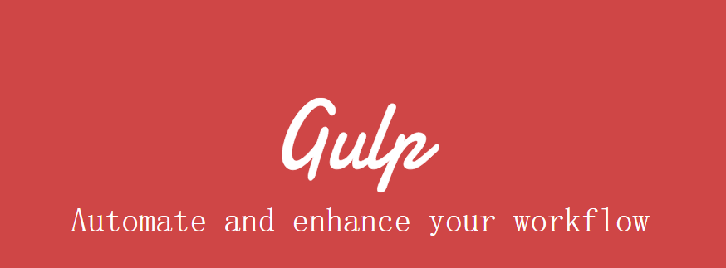
gulp入门
gulp这个工具诞生后改变了前端开发界的工程化流程。高效、轻量、配置简单、上手容易都是它得以流行的原因。本文的gulp配置后主要实现如下几个功能：
1.实现jade、stylus书写完自动编译成html、css
2.实现js书写完自动压缩
3.实现代码一有改动就自动刷新浏览器、更新样式，不用手动刷新浏览器

Slide 12
gulp入门（二）
gulp的任务执行依赖于一个叫做gulpfile.js的文件。这个文件不是自动生成而是需要我们手动创建的。在项目根目录下创建这个文件。
gulp的任务描述的语法非常简单。不过在此之前，先描述一下我们的目录结构：
当前项目下有个src文件夹，里面放着源代码。另外还有一个public文件夹，用于输出编译之后的代码——用户看到的页面来自于public这个文件夹里的文件。打开gulpfile.js，输入如下：
var gulp = require(‘gulp’); // 引入gulp这个依赖。
var jade = require(‘gulp-jade’); //引入jade编译的依赖
gulp.task(‘jade’, function(){ //此处的jade只是任务名字，一个标识而已，可以随便改
return gulp.src(‘src/*.jade’) // 这里的src/*.jade表示匹配src目录下所有的jade文件
.pipe(jade()) // 注意这里pipe前面有个点；gulp的任务是链式调用的。jade()，就是引入的jade的依赖后调用的方法
.pipe(gulp.dest(‘./public’)); // 通过.dest()指定输出的目录，会自动编译成xxx.html，xxx取决于你的jade的文件名
});
gulp.task(‘default’,[‘jade’]) // gulp默认执行的任务，这里[‘jade’]的意思是默认执行jade这个任务。
上述代码中，不同颜色的jade代表的意思不同。相同颜色的jade代表的意思相同。需要区分。
于是，如果你的目录结构搭建的跟代码里的指定的路径一致的话，那么实际上只要在当前目录下打开cmd，输入gulp并回车就会自动将src目录下的jade文件编译成html文件并自动输出到public文件夹下。

Slide 13
gulp入门（三）
var gulp = require(‘gulp’); // 引入gulp这个依赖。
var jade = require(‘gulp-jade’); //引入jade编译的依赖
gulp.task(‘jade’, function(){ //此处的jade只是任务名字，一个标识而已，可以随便改
return gulp.src(‘src/*.jade’) // 这里的src/*.jade表示匹配src目录下所有的jade文件
.pipe(jade()) // 注意这里pipe前面有个点；gulp的任务是链式调用的。jade()，就是引入的jade的依赖后调用的方法
.pipe(gulp.dest(‘./public’)); // 通过.dest()指定输出的目录，会自动编译成xxx.html，xxx取决于你的jade的文件名
});
gulp.task(‘default’,[‘jade’]) // gulp默认执行的任务，这里[‘jade’]的意思是输入gulp之后，默认执行jade这个任务。
再来看看一个基本的gulpfile.js的文件。首先必须要在开头引入所需依赖。这些依赖是后续能够使用相应方法的前提。
接着我们看看一个gulp任务的基本流程。
1.首先通过gulp.src()获取所需文件，
2.然后通过.pipe()方法执行一些任务。比如上文第二句执行了jade()这个任务，将jade编译成html。
3.最后通过gulp.dest()方法将文件输出到指定路径。尤其重要必须通过这个方法才能输出，而不是直接.pipe(路径)
这也很符合常规的思路——先获取文件，再进行处理，最后进行输出。

Slide 14
gulp入门（四）
但是上面那段代码，需要我们每次改动完jade文件后手动进行命令行操作输入gulp才能将jade文件编译。而实际上我们想要的是，每次我们写完jade文件，有任何改动，只要保存了之后，就自动能够将jade文件编译并输出。
gulp也可以做到这个，只需要加上监听。这时要调用gulp的一个方法，叫做gulp.watch();
gulp.watch()的用法是这样的：gulp.watch(path,task)。其中，path是监听的文件的路径，task是监听文件改动后所要执行的任务。
所以gulp.watch()和gulp.task()应该结合起来一起使用。如下：
var gulp = require(‘gulp’); // 引入gulp这个依赖。
var jade = require(‘gulp-jade’); //引入jade编译的依赖
gulp.task(‘jade’, function(){ //此处的jade只是任务名字，一个标识而已，可以随便改
return gulp.src(‘src/*.jade’) // 这里的src/*.jade表示匹配src目录下所有的jade文件
.pipe(jade()) // 注意这里pipe前面有个点；gulp的任务是链式调用的。jade()，就是引入的jade的依赖后调用的方法
.pipe(gulp.dest(‘./public’)); // 通过.dest()指定输出的目录，会自动编译成xxx.html，xxx取决于你的jade的文件名
});
gulp.task(‘jade-watch’,function(){
gulp.watch(‘src/*.jade’,[‘jade’]); // 这里通过watch监听了src目录下的jade文件的改动。一旦发生改动就执行’jade’这个任务。
});
gulp.task(‘default’,[‘jade-watch’]) // gulp默认执行的任务，执行’jade-watch’任务，这个任务一开启就通过watch开辟一个进程监听文件改动。

Slide 15
gulp入门（五）
我们实现了jade的自动监听、编译、输出。同理，我们还可以实现stylus的。注意紫色字体部分。
var gulp = require(‘gulp’); // 引入gulp这个依赖。
var jade = require(‘gulp-jade’); //引入jade编译的依赖
var stylus = require(‘gulp-stylus); // 引入stylus编译的依赖
gulp.task(‘jade’, function(){ //此处的jade只是任务名字，一个标识而已，可以随便改
return gulp.src(‘src/*.jade’) // 这里的src/*.jade表示匹配src目录下所有的jade文件
.pipe(jade()) // 注意这里pipe前面有个点；gulp的任务是链式调用的。jade()，就是引入的jade的依赖后调用的方法
.pipe(gulp.dest(‘./public’)); // 通过.dest()指定输出的目录，会自动编译成xxx.html，xxx取决于你的jade的文件名
});
gulp.task(‘stylus’,function(){
return gulp.src(‘src/css/*.styl’) // 这里的src/css/*.styl表示匹配src目录下所有的styl文件
.pipe(stylus()) // 编译stylus
.pipe(gulp.dest(‘./public/css’)); // 通过.dest()指定输出的目录，会自动编译成xxx.css输出到public/css文件夹下
});
gulp.task(‘watch’,function(){
gulp.watch(‘src/*.jade’,[‘jade’]); // 这里通过watch监听了src目录下的jade文件的改动。一旦发生改动就执行’jade’这个任务。
gulp.watch(‘src/css/*.styl’,[‘stylus’]); // 原理同上
});
gulp.task(‘default’,[‘watch’]) // gulp默认执行的任务，执行’watch’任务，这个任务一开启就通过watch开辟一个进程监听文件改动。

Slide 16
gulp入门（六）
同理，对于JS的压缩处理只需要引入gulp-uglify这个依赖。下面的代码只写关键部分：
var gulp = require(‘gulp’);
var uglify = require(‘gulp-uglify’);
// 压缩JS代码
gulp.task(‘minifyjs’,function(){
return gulp.src(‘src/js/*.js’)
.pipe(uglify())
.pipe(gulp.dest(‘./public/js’));
});
// 监听JS文件改动
gulp.task(‘js’,function(){
gulp.watch(‘src/js/*.js’,[‘minifyJs’]);
});

Slide 17
gulp入门（七）
接下来配合上面自动编译输出相应文件后，我们实现一下浏览器自动刷新。需要用到browser-sync这个依赖。以下贴关键代码：
var gulp = require(‘gulp’);
var browsersync = require(‘browser-sync’);
var reload = browsersync.reload;
// 改写minifyjs任务
gulp.task('minifyjs',function(){
return gulp.src(path.JS)
.pipe(uglify())
.pipe(gulp.dest('./public/js'))
.pipe(browsersync.stream()); //将文件改动以流的形式传输到浏览器，不过JS后续还是需要刷新页面才可以。
})
// 改写stylus任务
gulp.task('stylus',function(){
return gulp.src(path.STYLUS)
.pipe(stylus())
.pipe(gulp.dest('./public/css'))
.pipe(browsersync.stream()); //将文件改动以流的形式传输到浏览器从而实现自动更新样式
});
未完

Slide 18
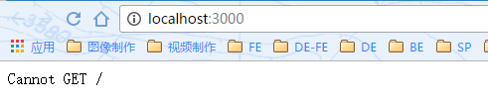
接上
var gulp = require(‘gulp’);
var browsersync = require(‘browser-sync’);
var reload = browsersync.reload;
// 改写jade-watch任务
gulp.task(‘jade-watch’,[‘jade’],reload); // 增加reload选项刷新浏览器
// 改写watch任务
gulp.task(‘watch’,[‘jade’],function(){ // 优先执行jade任务
browsersync.init({
server:{baseDir:“./”} // 初始化当前服务监听文件夹为当前文件夹。
});
gulp.watch(‘src/*.jade’,['jade-watch']);
gulp.watch(‘src/css/*.styl’,['stylus']);
gulp.watch(‘src/js/*.js’,['minifyjs'],reload);
});
至此已经通过browser-sync实现了浏览器自动刷新页面了。此时在命令行执行gulp的时候，会自动打开浏览器跳出一个网页，但是提示Cannot GET /
只需要在网址后面加上/public/index.html即可。因为我们生成的html文件是在/public/文件夹下的。

Slide 19
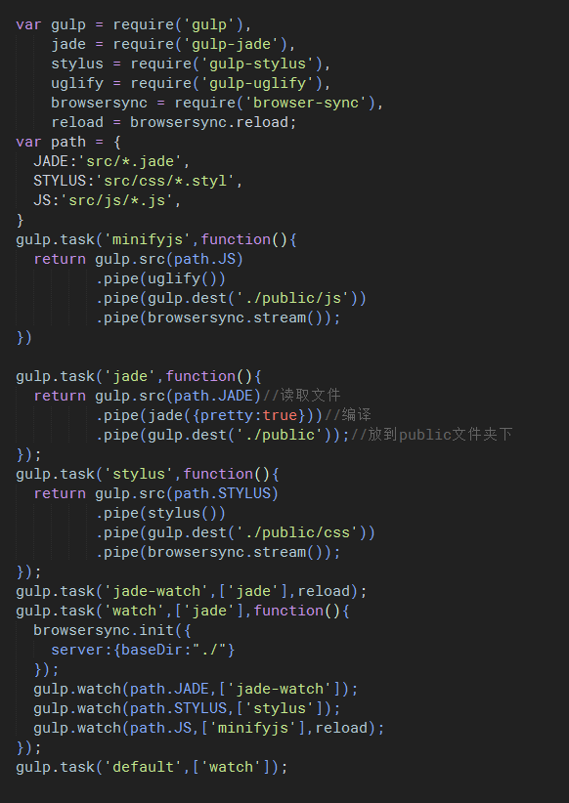
附上完整gulpfile.js。可能会与PPT里一些东西有所出入，但是总体是一样的。
至此我们已经将gulp的一些基本用法学完了。还想要深入学习gulp还需要自己看看gulp的官方文档。以及gulp和webpack的区别以及二者的协同作用的例子如果感兴趣还需要自己学习。总之，用gulp开发项目会让你事半功倍。

Slide 20
TEAM-SZ团队培训
7.Nodejs应用之gulp
完
By Molunerfinn

